Slide 1
архітектурні споруди, монументальний живопис (мозаїки та фрески)

Slide 2
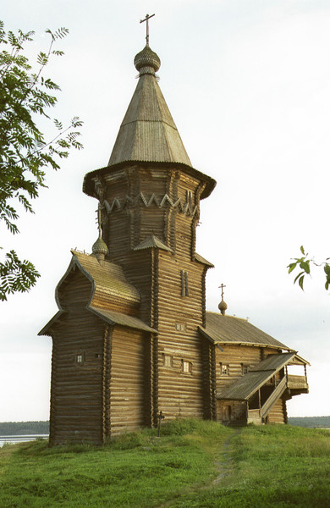
На Русі тривалий час домінувала дерев’яна архітектура.
Для неї були характерни-
ми багатоярусність будівель, завершення їх башточками й теремами, наявність різноманітних прибудов — клітей, переходів, сіней.
Вигадливе художнє різьблення по дереву було традиційною прикрасою руських дерев’яних будівель.

Slide 3
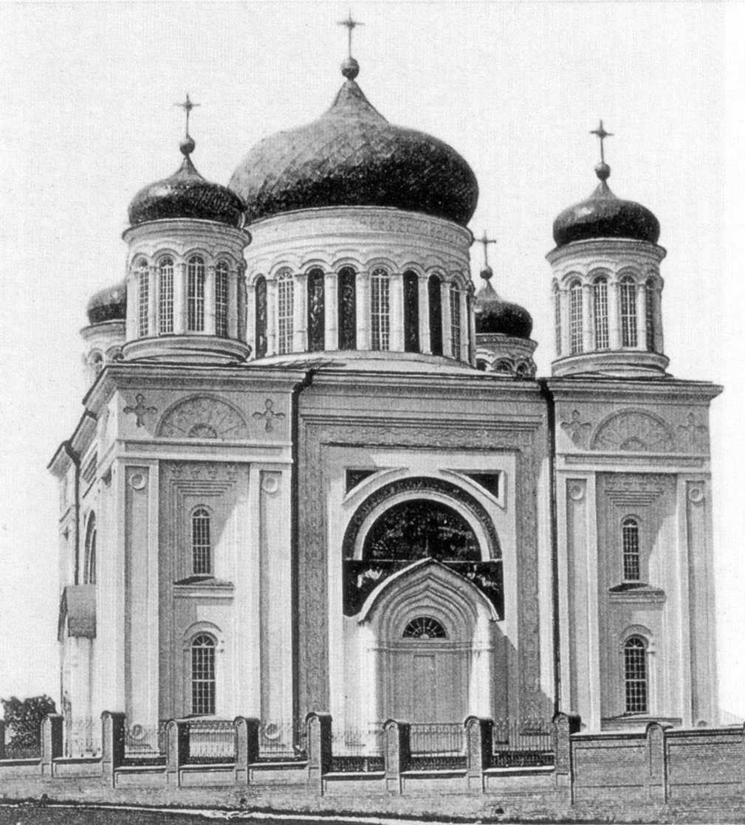
Перша кам’яна будівля на Русі з’явилася наприкінці X ст. — це легендарна Десятинна церква в Києві, яка не збереглася. Проте досі стоїть знаменитий собор Софії Київської, зведений за часів правління Ярослава Мудрого.

Slide 4
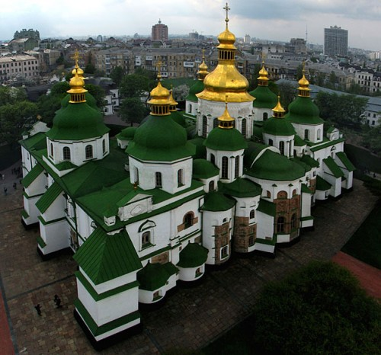
Собор святої Софії — Премудрості Божої, Софія Київська або Софійський собор — християнський собор в центрі Києва, пам'ятка української архітектури та монументального живопису 11—18 століть, одна з небагатьох уцілілих споруд часів Київської Русі.

Slide 5
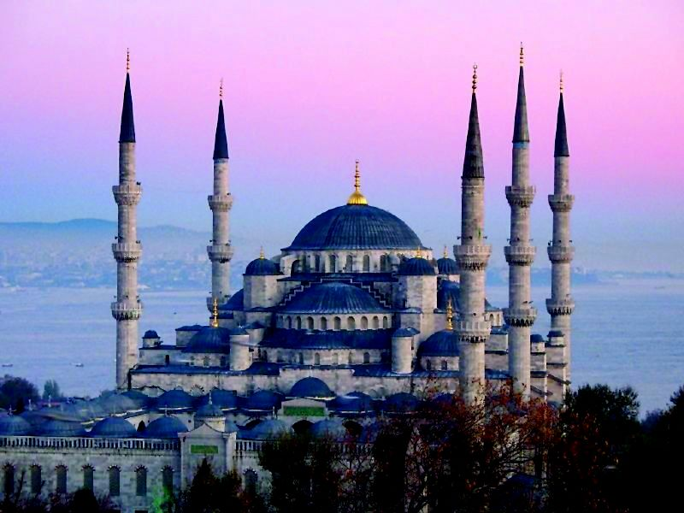
Софія Київська — це повторення хрестово-баневого храму Святої Софії в Константинополі, що було зумовлено прийняттям християнства з Візантії.

Slide 6
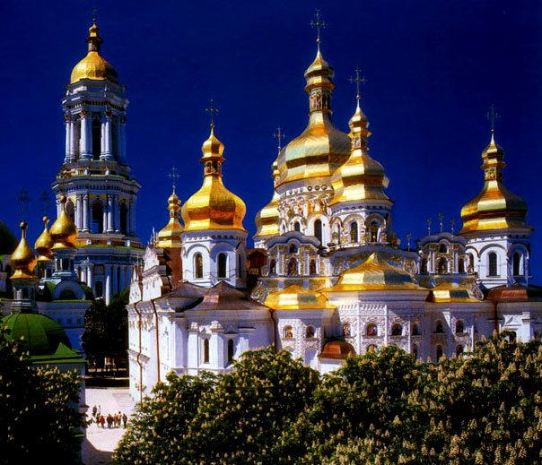

Slide 7
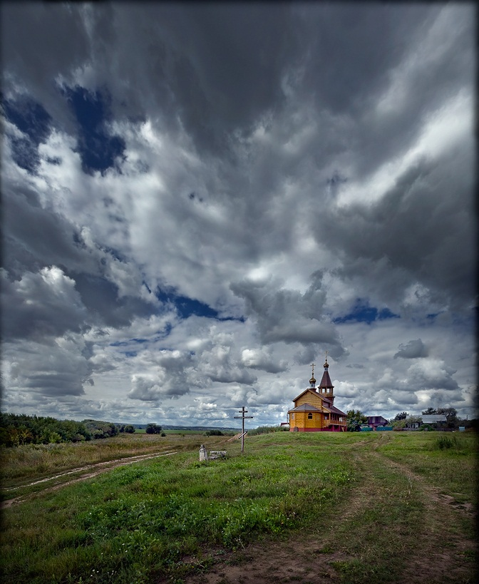

Slide 8
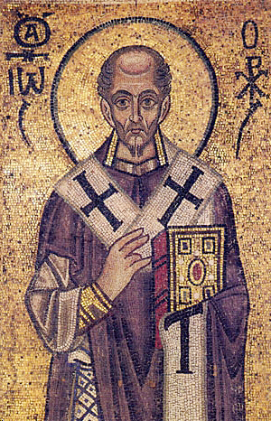
Монументальний живопис (мозаїки та фрески)
Уже в XI ст. сувора аскетична візантійська манера живопису завдяки майстерності руських митців перетворюється на живі та камерні образи, хоча вони
й продовжують нести в собі риси умовного іконописного письма.

Slide 9
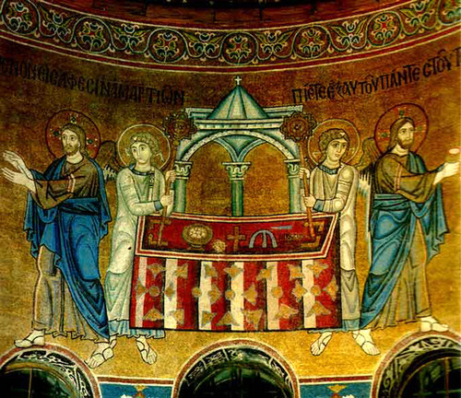
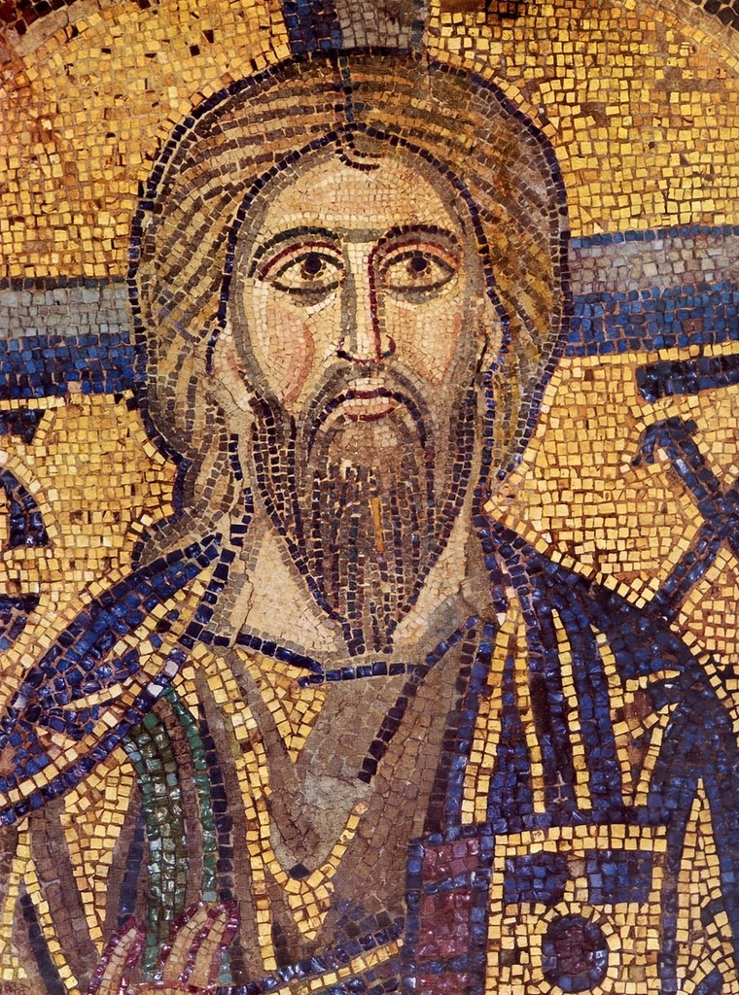

Slide 10
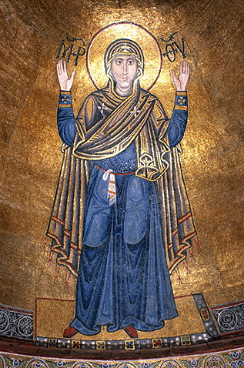
Мозаїка «Богоматір Оранта». Собор Софії Київської

Slide 11
